Slide 3
Sử dụng dữ kiện sau để trả lời các câu từ 6.12 đến 6.14:
Cho P(A) =
P(B|A) =
P =
Giá trị của P(AB) là:
6.12
.
.
.
.
P(AB) = P(A)P(B|A) =

Slide 4
Cho P(A) =
P(B|A) =
P =
Giá trị của là:
6.13
.
.
.
.

Slide 5
Cho P(A) =
P(B|A) =
P =
Giá trị của P(B) là:
6.14
.
.
.
.
P(B) = P(BA) +

Slide 6
Sử dụng dữ kiện sau để trả lời các câu từ 6.15 đến 6.17:
Bạn An có một túi gồm một số chiếc kẹo cùng loại, chỉ khác màu, trong đó có 6 chiếc kẹo sôcôla đen, còn lại 4 chiếc kẹo sôcôla trắng. An lấy ngẫu nhiên 1 chiếc kẹo trong túi để cho Bình, rồi lại lấy ngẫu nhiên tiếp 1 chiếc kẹo nữa trong túi và cũng đưa cho Bình.
Xác suất để Bình nhận được 2 chiếc kẹo sôcôla đen là
6.15
.
.
.
.
Gọi E là biến cố: “Chiếc thứ nhất là chocolate đen”
F là biến cố: “Chiếc thứ hai là chocolate đen”.

Slide 7
Bạn An có một túi gồm một số chiếc kẹo cùng loại, chỉ khác màu, trong đó có 6 chiếc kẹo sôcôla đen, còn lại 4 chiếc kẹo sôcôla trắng. An lấy ngẫu nhiên 1 chiếc kẹo trong túi để cho Bình, rồi lại lấy ngẫu nhiên tiếp 1 chiếc kẹo nữa trong túi và cũng đưa cho Bình.
Xác suất để Bình nhận được 2 chiếc kẹo sôcôla trắng là
6.16
.
.
.
.
Gọi E là biến cố: “Chiếc thứ nhất là chocolate trắng”;
F là biến cố: “Chiếc thứ hai là chocolate trắng”.

Slide 8
Bạn An có một túi gồm một số chiếc kẹo cùng loại, chỉ khác màu, trong đó có 6 chiếc kẹo sôcôla đen, còn lại 4 chiếc kẹo sôcôla trắng. An lấy ngẫu nhiên 1 chiếc kẹo trong túi để cho Bình, rồi lại lấy ngẫu nhiên tiếp 1 chiếc kẹo nữa trong túi và cũng đưa cho Bình.
Xác suất để Bình nhận được chiếc kẹo sôcôla đen ở lần thứ nhất, chiếc kẹo sôcôla trắng ở lần thứ hai là
6.17
.
.
.
.
Gọi E là biến cố: “Chiếc thứ nhất là chocolate đen’’;
F là biến cố: “Chiếc thứ hai là chocolate trắng”.

Slide 10
Để thử nghiệm tác dụng điều trị bệnh mất ngủ của hai loại thuốc X và thuốc Y, người ta tiến thành thử nghiệm trên 4000 người bệnh tình nguyện. Kết quả được cho trong bảng thống kê 2 x 2 sau:
6.18
Chọn ngẫu nhiên 1 người bệnh tham gia tình nguyện thử nghiệm thuốc.
a) Tính xác suất để người đó khỏi bệnh nếu biết người bệnh đó uống thuốc X. b) Tính xác suất để người bệnh đó uống thuốc Y, biết rằng người đó khỏi bệnh.
a. Gọi A là biến cố: “Người đó uống thuốc X”.
B là biến cố: “Người đó khỏi bệnh”.
Khi đó, AB là biến cố: “Người đó uống thuốc X và khỏi bệnh”.
Ta có

Slide 11
Để thử nghiệm tác dụng điều trị bệnh mất ngủ của hai loại thuốc X và thuốc Y, người ta tiến thành thử nghiệm trên 4000 người bệnh tình nguyện. Kết quả được cho trong bảng thống kê 2 x 2 sau:
6.18
Chọn ngẫu nhiên 1 người bệnh tham gia tình nguyện thử nghiệm thuốc.
a) Tính xác suất để người đó khỏi bệnh nếu biết người bệnh đó uống thuốc X. b) Tính xác suất để người bệnh đó uống thuốc Y, biết rằng người đó khỏi bệnh.
b) Gọi A là biến cố: “Người đó uống thuốc Y”,
B là biến cố “Người đó khỏi bệnh”
Khi đó biến cố AB là: “Người đó uống thuốc Y và khỏi bệnh”.
Ta có

Slide 12
Một nhóm có 25 học sinh, trong đó có 14 em học khá môn Toán, 16 em học khá môn Vật lí, 1 em không học khá cả hai môn Toán và môn Vật lí. Chọn ngẫu nhiên một học sinh trong số đó. Tính xác suất để học sinh đó:
Học khá môn Toán, đồng thời học khá môn Vật lí;
Học khá môn Toán, nhưng không học khá môn Vật lí;
Học khá môn Toán, biết rằng học sinh đó học khá môn Vật lí.
6.19
Khi đó
a) Ta có

Slide 13
Một nhóm có 25 học sinh, trong đó có 14 em học khá môn Toán, 16 em học khá môn Vật lí, 1 em không học khá cả hai môn Toán và môn Vật lí. Chọn ngẫu nhiên một học sinh trong số đó. Tính xác suất để học sinh đó:
Học khá môn Toán, đồng thời học khá môn Vật lí;
Học khá môn Toán, nhưng không học khá môn Vật lí;
Học khá môn Toán, biết rằng học sinh đó học khá môn Vật lí.
6.19
b) Cần tính .
Ta có
c)

Slide 14
Chuồng I có 5 con gà mái, 2 con gà trống. Chuồng II có 3 gà mái, 5 gà trống. Bác Mai bắt một con gà trong số đó theo cách sau: “Bác tung một con xúc xắc cân đối, đồng chất. Nếu số chấm chia hết cho 3 thì bác chọn chuồng I. Nếu số chấm không chia hết cho 3 thì bác chọn chuồng II. Sau đó, từ chuồng đã chọn bác bắt ngẫu nhiên một con gà”. Tính xác suất để bác Mai bắt được con gà mái.
6.20
I
Gọi A là biến cố: “Bắt được con gà mái”,
5
2
B là biến cố: “Gà được bắt ở chuồng I”,
II
$\overline{B}$ là biến cố “Gà được bắt ở chuồng II”.
3
5
Khi đó

Slide 15
Chuồng I có 5 con gà mái, 2 con gà trống. Chuồng II có 3 gà mái, 5 gà trống. Bác Mai bắt một con gà trong số đó theo cách sau: “Bác tung một con xúc xắc cân đối, đồng chất. Nếu số chấm chia hết cho 3 thì bác chọn chuồng I. Nếu số chấm không chia hết cho 3 thì bác chọn chuồng II. Sau đó, từ chuồng đã chọn bác bắt ngẫu nhiên một con gà”. Tính xác suất để bác Mai bắt được con gà mái.
6.20
I
Xác suất bắt được con gà mái nếu
con gà đó ở chuồng I là:
5
2
II
Xác suất bắt được con gà mái nếu
con gà đó ở chuồng II là
3
5

Slide 16
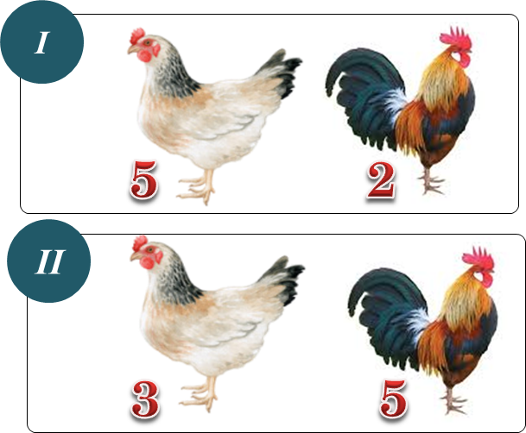
Chuồng I có 5 con gà mái, 2 con gà trống. Chuồng II có 3 gà mái, 5 gà trống. Bác Mai bắt một con gà trong số đó theo cách sau: “Bác tung một con xúc xắc cân đối, đồng chất. Nếu số chấm chia hết cho 3 thì bác chọn chuồng I. Nếu số chấm không chia hết cho 3 thì bác chọn chuồng II. Sau đó, từ chuồng đã chọn bác bắt ngẫu nhiên một con gà”. Tính xác suất để bác Mai bắt được con gà mái.
6.20
Theo công thức xác suất toàn phần ta có:
Vậy xác suất để bác Mai bắt được con gà mái là

Slide 17
Một loại vaccine được tiêm ở địa phương X. Người có bệnh nền thì với xác suất 0,35 có phản ứng phụ sau tiêm; người không có bệnh nền thì chỉ có phản ứng phụ sau tiêm với xác suất 0,16. Chọn ngẫu nhiên một người được tiêm vaccine và người này có phản ứng phụ. Tính xác suất để người này có bệnh nền, biết rằng tỉ lệ người có bệnh nền ở địa phương X là 18%.
6.21
Gọi A là biến cố: “Người bị bệnh nền”,
B là biến cố: “Người có phản ứng phụ sau tiêm”

